Slide 1

Новые организационные подходы к профилактике сердечно – сосудистых заболеваний и смертности на рабочем месте
Лузина Светлана Владимировна
Заместитель главного врача по медицинской части
Главный внештатный терапевт Свердловской дирекции здравоохранения
МЫ ОТКРЫТЫ ДЛЯ ВСЕХ!

Slide 2
Статистика
Болезни сердечно-сосудистой системы занимают лидирующие позиции в структуре инвалидизации и смертности населения.
Смертность от сердечно-сосудистых заболеваний в России является одной из наиболее высоких в мире и составляет 1462,0 на 100 000 жителей в год (Национальные рекомендации по определению риска и профилактике ВСС 2017 год).
Уровень сердечно-сосудистой смертности среди трудоспособного населения России в 4 раза выше, чем в Европе (Беленков Ю.Н., Оганов Р.Г., 2016).
Основные причины смерти от сердечно-сосудистых заболеваний - прогрессирование хронической сердечной недостаточности (54%) и внезапная сердечная смерть (ВСС) (46%).
Согласно расчетным данным в РФ внезапно от сердечных причин ежегодно умирает 200 000 - 250 000 человек (Национальные рекомендации по определению риска и профилактике ВСС 2017 год).
2

Slide 3
В 2017 году в России умерли 1,82 млн человек, что на 64 тыс. человек меньше, чем в 2016 году.
Показатель смертности составил 1243,0 на 100 тысяч населения, на 3,5% меньше, чем в 2016 году.
В целом по регионам России уровень смертности варьируется от 321,0 до 1742,0 на 100 тыс. населения.
Самая высокая смертность зафиксирована в регионах Центральной России, в Псковской области – 1742,0.
Наименьшая смертность зафиксирована в основном в регионах Северного Кавказа. Так, в Ингушетии показатель составил всего 321,0.

Slide 4
Статистика
Анализ показателей смертности
за 2017 года в сравнении с аналогичным периодом 2016 года
(показатель смертности от всех причин на 1000 населения)
4

Slide 5
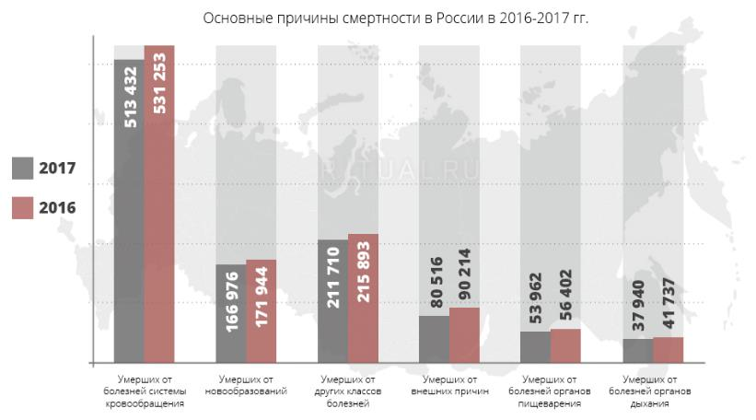
Основные причины смертности в России в 2016-2017 гг.
(по данным Росстата)

Slide 6
Причины смертности по нозологиям за 2017 год

Slide 7
Факторы риска ССЗ
МОДИФИЦИРУЕМЫЕ
НЕМОДИФИЦИРУЕМЫЕ
Артериальная гипертензия
Курение
Дислипидемия
Ожирение
Несбалансированное питание
Нарушение углеводного обмена
Злоупотребление алкоголем
Синдром обструктивного апноэ сна
Фибрилляция предсердий
Психологический стресс
Низкая физическая активность
Наследственность (ССЗ у родственников)
Возраст ( мужчины > 55 лет, женщины > 65 лет)
Гендерная принадлежность (мужской пол)
Этническая принадлежность (негроидная раса)
Изменение образа жизни и коррекция уровней факторов риска может замедлить развитие заболевания как до, так и после появления клинических симптомов.
7

Slide 8
Удельный вес факторов риска преждевременной смертности в РФ (%)
8

Slide 9
Производственные факторы риска ССЗ
ФИЗИЧЕСКИЕ
БИОЛОГИЧЕСКИЕ
Шум
Вибрация
Наличие вредных примесей и углекислоты в воздухе
Нерегулярный режим питания
Перемена климатических условий
Ночной труд
ПСИХОЛОГИЧЕСКИЕ
Нервно-эмоциональное перенапряжение
Работа в условиях дефицита времени
Внештатные ситуации
9

Slide 10
Стратегия профилактики ССЗ
Стратегия высокого риска
выявлении лиц с высоким риском ССЗ (шкала SCORE); проведение активных профилактических мероприятий, в том числе медицинских; 20-30% вклад в снижение смертности; 1,3% от всех прямых затрат на здравоохранение или 3% от ФФОМС; эффект через 3-4 года
Популяционная стратегия
воздействие на те факторы образа жизни и окружающей среды, которые увеличивают риск развития ССЗ, 30-50% вклад в снижение смертности, 0% в прямых затратах на здравоохранение, эффект через 5-10 лет
Вторичная профилактика
раннее выявление, коррекция ФР и лечение пациентов, уже имеющих ССЗ; 30-40% вклад в снижение смертности; 98,7% от всех прямых затрат на здравоохранение; эффект через 3-4 года
10

Slide 11
Стратегия высокого риска
Цель: выявление ФР ССЗ на ранних стадиях
Рациональное питание
Отказ от курения
Физическая активность
Образ жизни
Диспансеризация определенных групп взрослого населения
Профилактические медицинские осмотры
Центры здоровья
Вторичная профилактика
Выявление факторов риска
Оценка сердечно-сосудистого риска
Профилактическое консультирование
Онконастороженность
Постановка на диспансерное наблюдение
Кабинеты по отказу от курения
Кабинеты профилактики наркологических расстройств
11

Slide 12
Популяционная стратегия
Цель: тотальное информирование населения о факторной профилактике и мотивирование к ЗОЖ
Снижение популяционного риска ССЗ всего населения на основе межсекторального взаимодействия:
врачебно – инженерные бригады,
школы здоровья,
санитарно-просветительская работа
Артериальное давление < 140/90 мм рт. ст.
Общий холестерин < 5 ммоль/л
Холестерин ЛПНП < 3 ммоль/л
HbA1c < 7%
Окружность талии: м < 94 см, ж < 80 см,
ИМТ 20 -25 кг/м2
Целевые уровни факторов риска

Slide 13
Вторичная профилактика
Цель: предупреждение развития осложнения сердечно-сосудистой заболеваемости в рамках первичной медико-санитарной помощи
Цель: своевременная и эффективная профилактика осложнений в рамках специализированной помощи
КОМПЛЕКСНЫЙ ПОДХОД
Комбинация средств вторичной профилактики позволяет снизить риск развития повторных ССЗ на 80%
Диспансеризация
Медикаментозная терапия
Динамическое наблюдение
Немедикаментозная терапия
Контроль эффективности проводимого лечения
Снижение смертности от ССЗ;
продление трудоспособного периода
13

Slide 14
Целевая комплексная программа по снижению заболеваемости и предотвращению смертности от болезней системы кровообращения работников ОАО «РЖД»
Цель программы:
Оптимизация системы оказания медицинской помощи при болезнях системы кровообращения у работников ОАО «РЖД»
Снижение заболеваемости и предотвращение смертности от болезней системы кровообращения, а также случаев внезапной смерти работников ОАО «РЖД»
Сохранение и укрепление здоровья и профессионального долголетия работников ОАО «РЖД» на принципах приверженности здоровому образу жизни и профилактики заболеваний.
Динамический контроль состояния здоровья и повторные регулярные курсы профилактических мероприятий.

Slide 15
Задачи программы:
Выявление факторов риска развития болезней системы кровообращения и проведение мероприятий, направленных на их коррекцию в медицинских учреждениях ОАО «РЖД»;
Формирование установки на здоровый образ жизни у работников ОАО «РЖД»;
Оптимизация системы диагностики болезней системы кровообращения у работников ОАО «РЖД»;
Повышение доступности, качества и эффективности лечения и реабилитации пациентов с БСК путем улучшения организации оказания медицинской помощи;
Дооснащение медицинских учреждений ОАО «РЖД» необходимым оборудованием;
Развитие и повышение доступности кардиохирургической медицинской помощи при ИБС, ОКС, НРС ОАО «РЖД»;
Участие в национальных мероприятиях по формированию у населения здорового образа жизни, профилактике ССЗ.

Slide 16
Программа снижения смертности от сердечно-сосудистых заболеваний работников ОАО «РЖД» на Свердловской железной дороге
Организационно-методические мероприятия:
создание постоянно действующей экспертной рабочей группы по снижению заболеваемости и предотвращению смертности от БСК;
анализ деятельности по оказанию медицинской помощи пациентам с патологией органов кровообращения;
проведение служебного расследования случаев внезапной смерти;
экспертиза качества оказываемой медицинской помощи и лечения пациентов с сердечно-сосудистой патологией.
Научно-образовательная работа:
обеспечение врачей нормативной и методической документацией;
обучение на циклах повышения квалификации;
участие специалистов клиник «РЖД-Медицина» в научно-практических тематических конференциях.

Slide 17
Лечебно-диагностические мероприятия:
- формирование групп риска по патологии сердечно-сосудистой системы при прохождении комиссии ВЭК, диспансеризации взрослого населения;
- проведение малоинвазивных эндоваскулярных методов лечения ИБС;
- мониторинг факторов риска ССЗ;
- ранняя диагностика гиперлипидемии и атеросклероза, определение уровня глюкозы;
- обследование пациентов с отягощенным наследственным анамнезом;
анализ и разбор случаев расхождения диагнозов, отказов от госпитализации.
своевременного назначения медикаментозного лечения.
Профилактические мероприятия:
школы здоровья по гипертонической болезни, метаболическому синдрому;
обучение пациентов с ИБС правилам само- и взаимопомощи;
проведение совместных рейдов цехового врача терапевта и представителя предприятия для изучения условий труда работника.

Slide 18



Структурные подразделения ЧУЗ «КБ «РЖД-Медицина» г. Пермь
Кабинеты предрейсовых осмотров (23)
Лаборатория психофизилогического обеспечения
ВЭК
Отделение восстановительного лечения и реабилитации
Поликлиники № 1, 2, 3
Цеховая служба
Стационар

Slide 19

Благодарю за внимание!
19

